Slide 1





TRIỂN KHAI WEBSITE BÁN ĐỒ ĐIỆN TỬ TRÊN NỀN TẢNG RENDER
Nhóm 6

Slide 2

Nội dung
1. Bài toán/ Vấn đề nghiên cứu (Short description)
2. Các bước giải quyết (Smooth log)
3. Mô tả chi tiết output

Slide 3

1. Bài toán/ Vấn đề nghiên cứu (Short description)
Xây dựng và triển khai một website bán đồ điện tử sử dụng nền tảng Render cho việc hosting và vận hành.

Slide 4

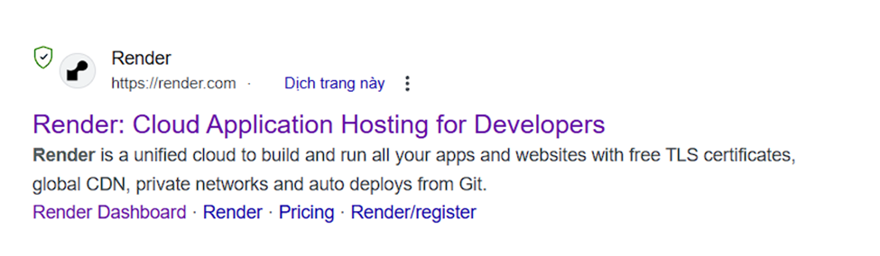
Input
Nền tảng Render:
Ngôn ngữ lập trình: JavaScript, HTML, CSS.

Slide 5
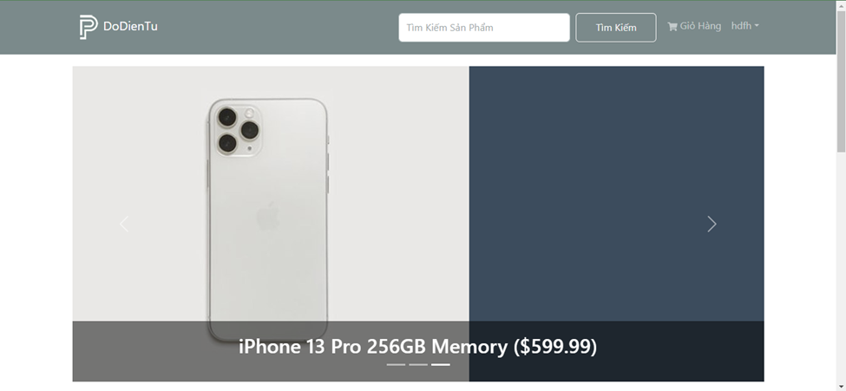
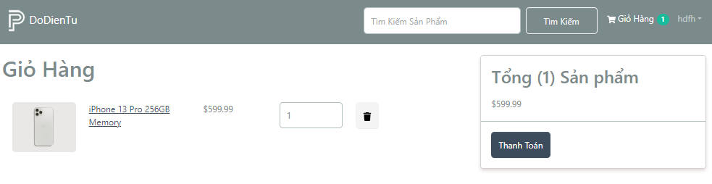
Output
Giao diện trang chủ
Giao diện giỏ hàng

Slide 6
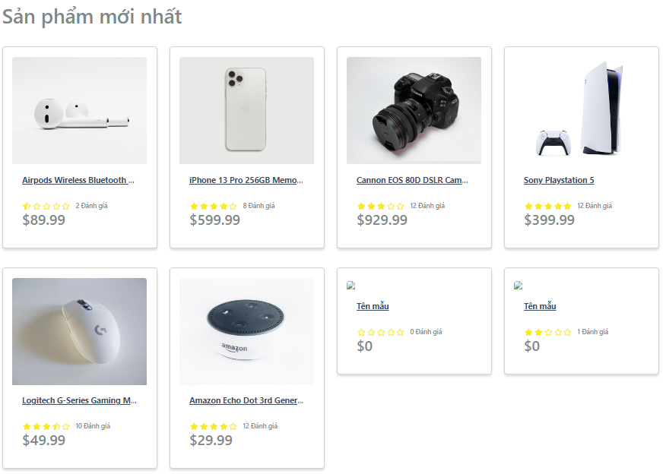
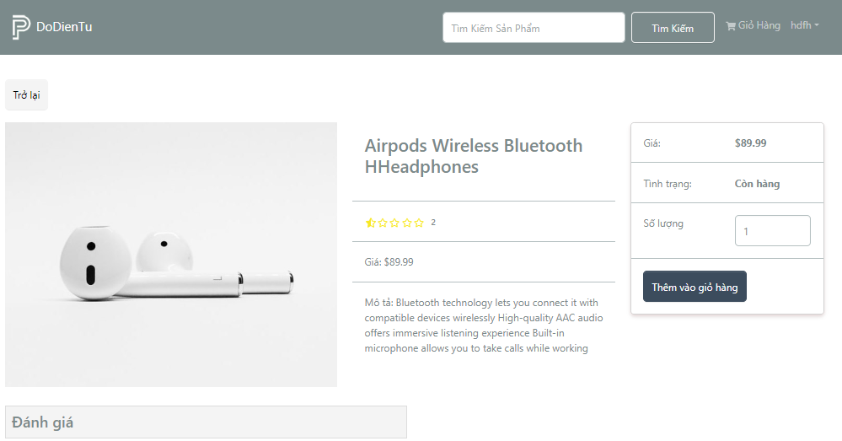
Giao diện danh sách sản phẩm
Giao diện chi tiết sản phẩm

Slide 7
Nội hàm của bài toán
Tạo một trang web hoạt động ổn định với các chức năng cơ bản cho một cửa hàng trực tuyến. Website phải cung cấp trải nghiệm người dùng mượt mà và đảm bảo tính ổn định khi xử lý các tác vụ như xem sản phẩm, quản lý giỏ hàng, và thanh toán.

Slide 8
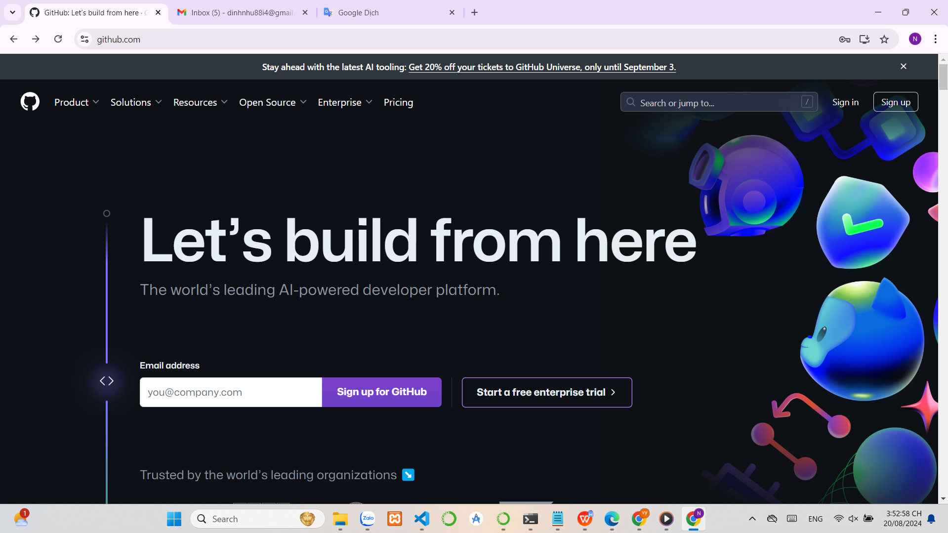
2. Các bước giải quyết (Smooth log):
Bấm vào Sign up để đăng ký tài khoản GitHub, nếu có tài khoản rồi thì bấm vào Sign in để đăng nhập

Slide 9
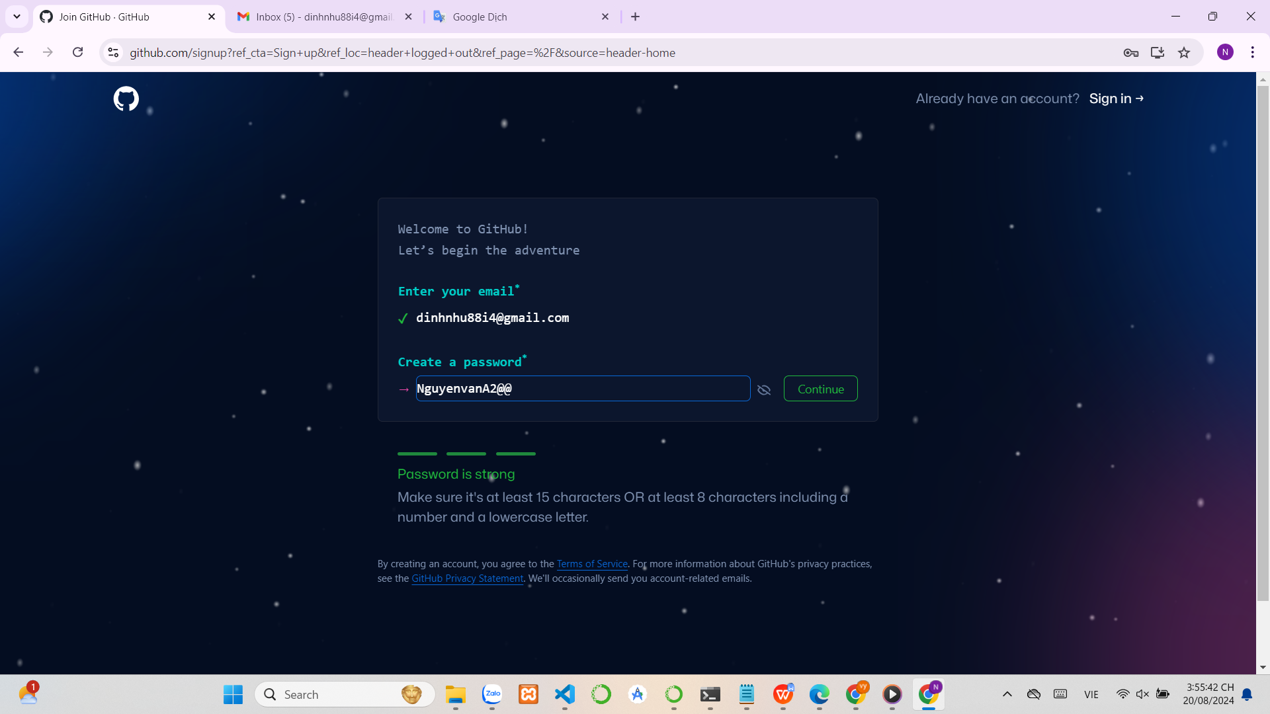
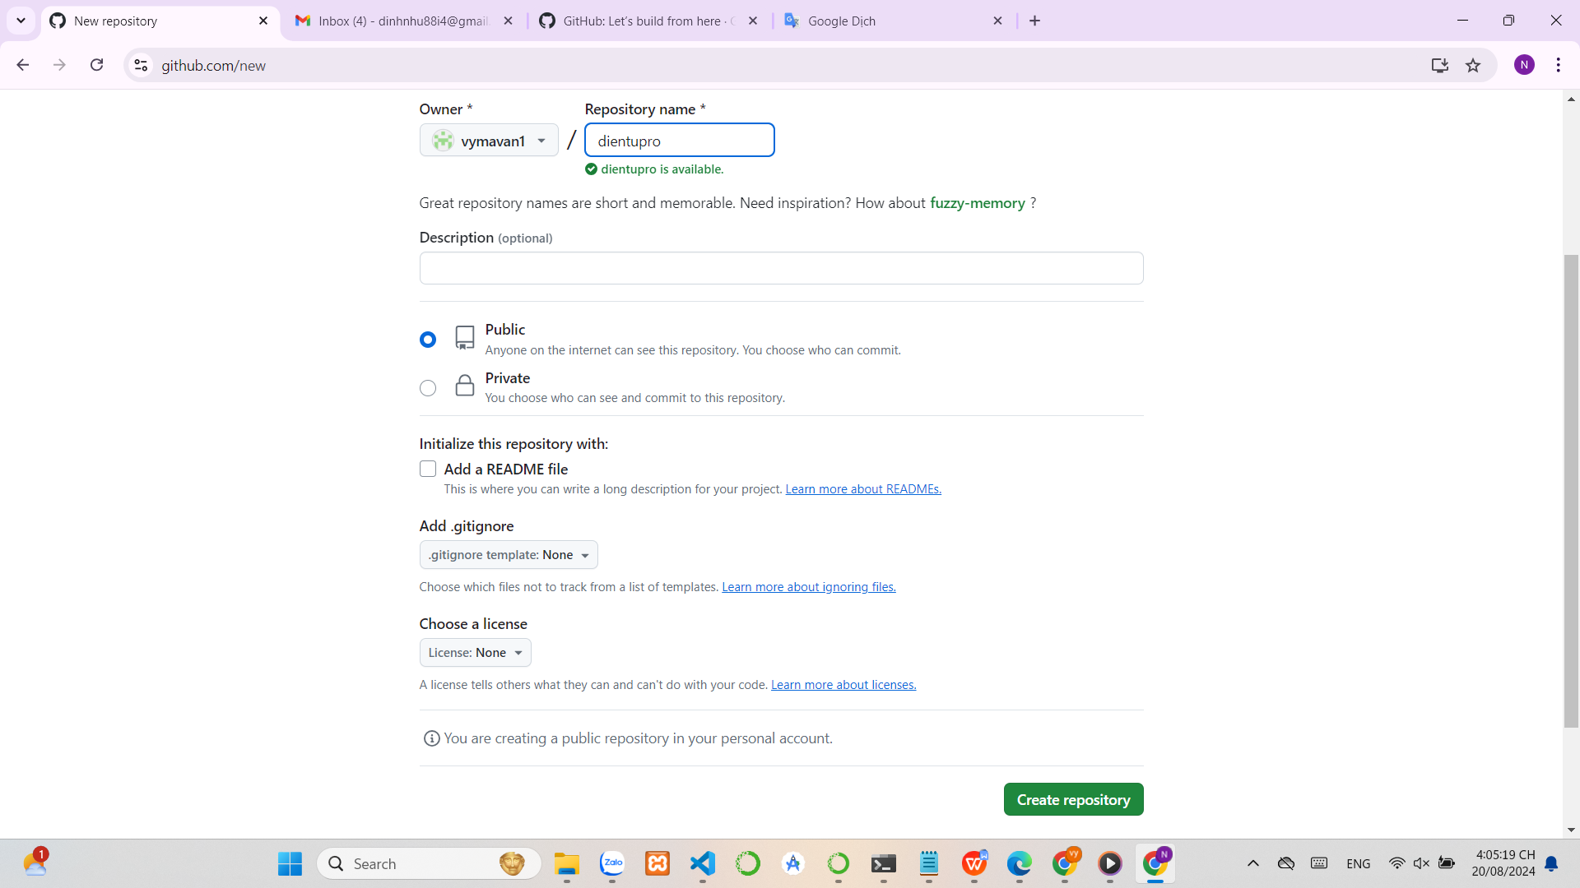
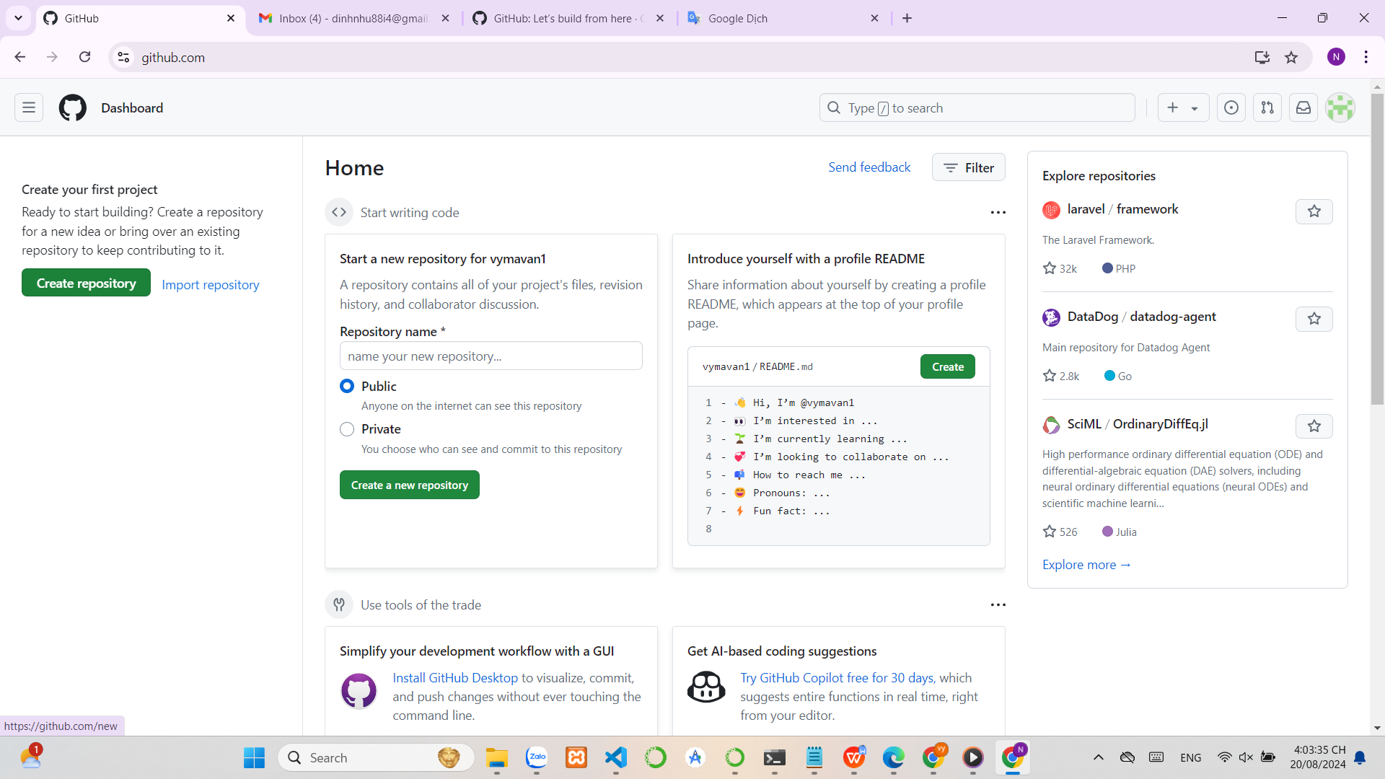
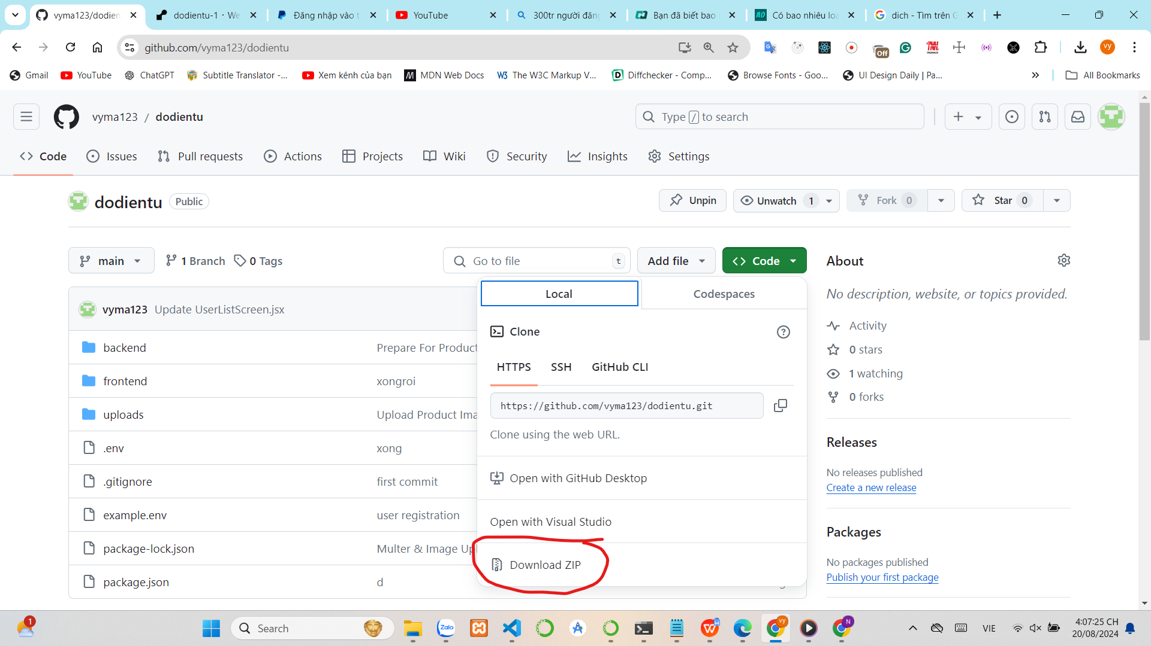
Đăng ký dùng mật khẩu mạnh
Nhập tên và bấm Create repository
Chọn public và bấm vào create repository
Vào link: https://github.com/vyma123/dodientu và tải file zip

Slide 10
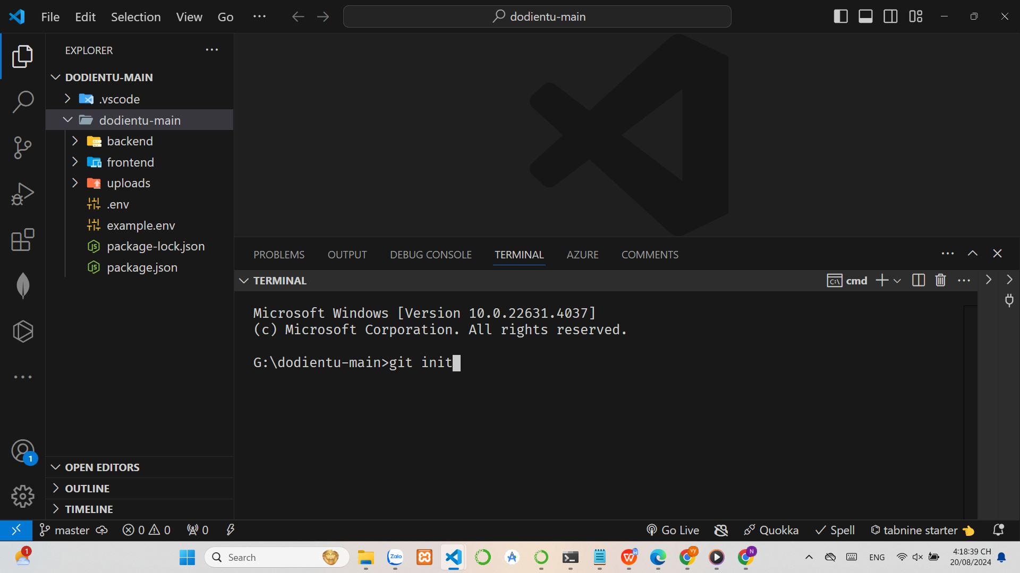
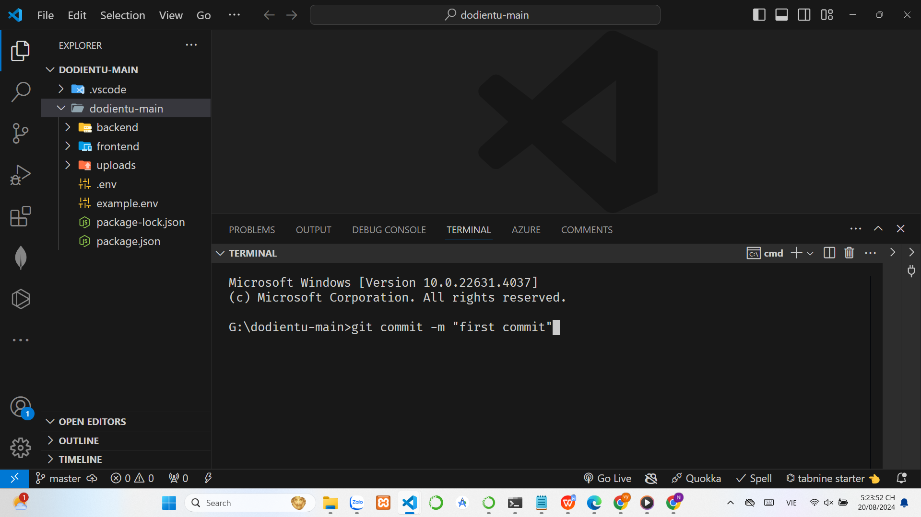
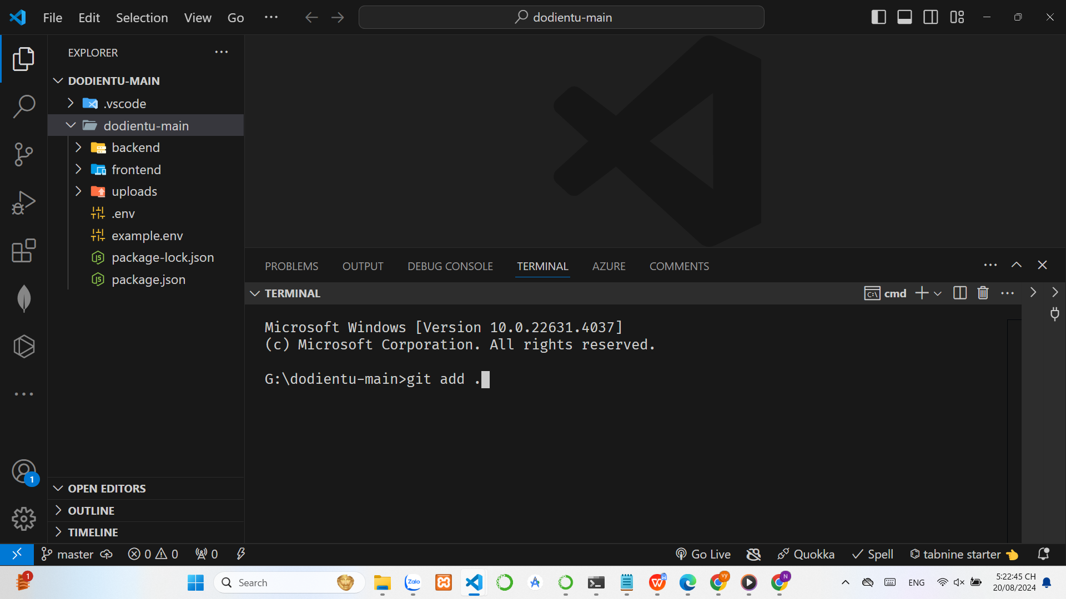

Mở file code trong Visual Studio Code bấm: git init rồi enter
Git commit -m “first commit”
Sau khi bấm git init thì bấm: git add
Enter
Vào lấy link github
Enter

Slide 11

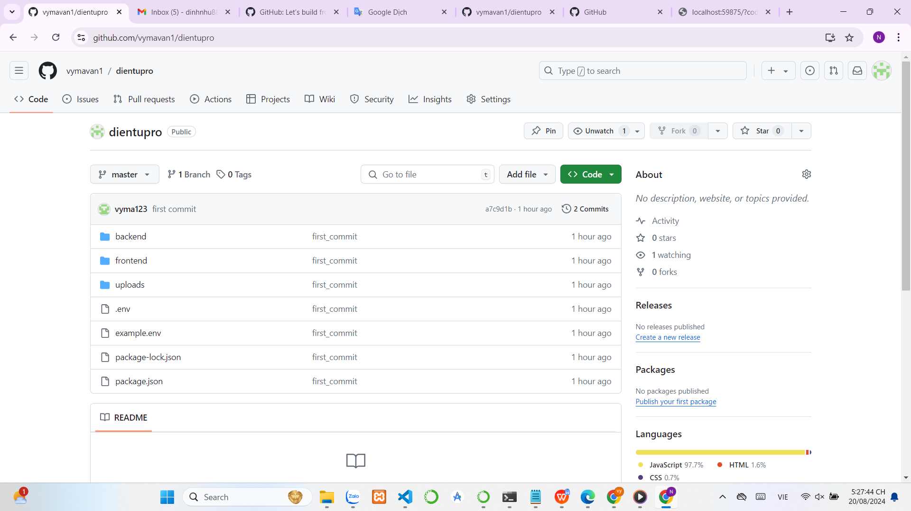
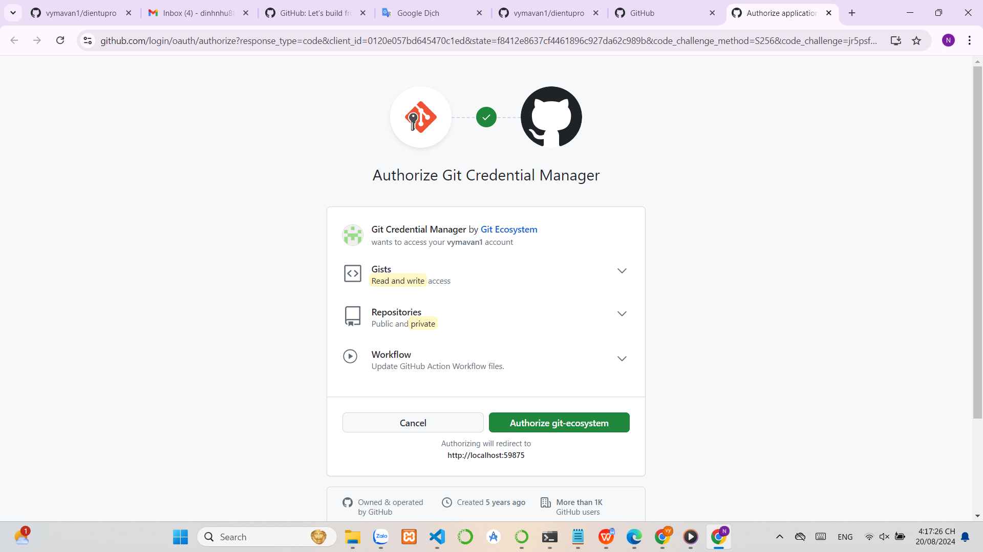
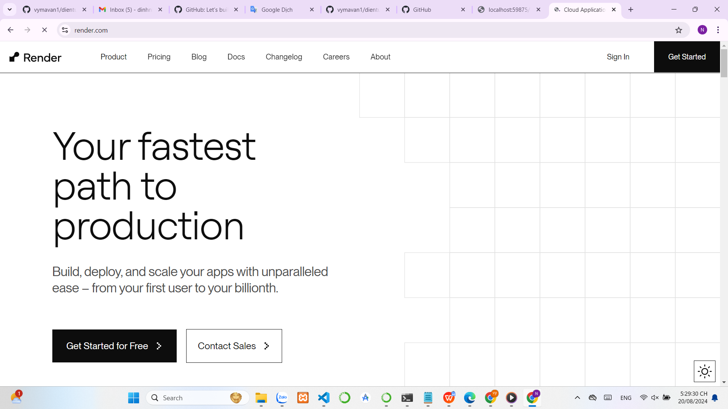
git push origin master và bấm:
Enter
Đã upload code lên github
Liên kết với GitHub
Vào nền tảng Render
Bấm Sign in để đăng nhập bằng tài khoản GitHub

Slide 12
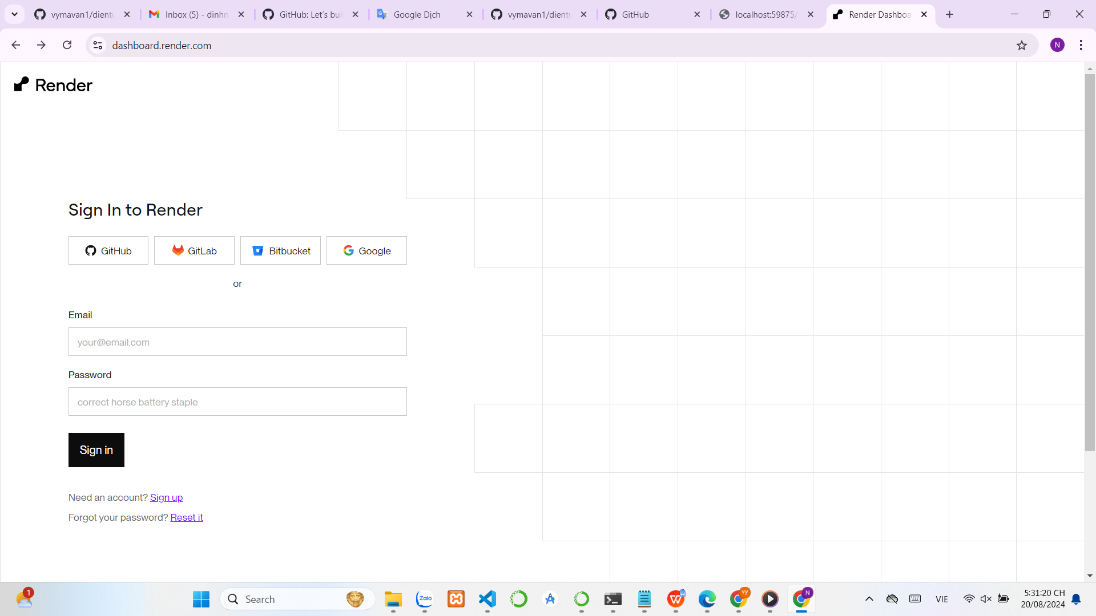
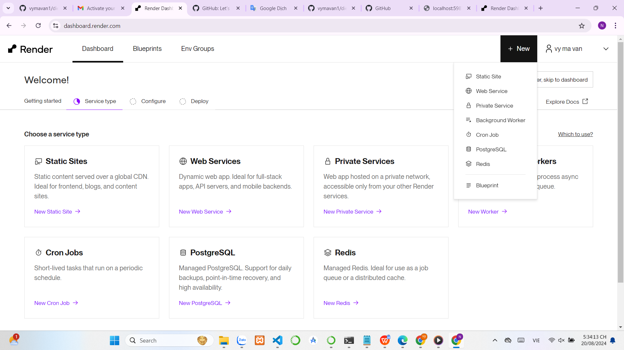
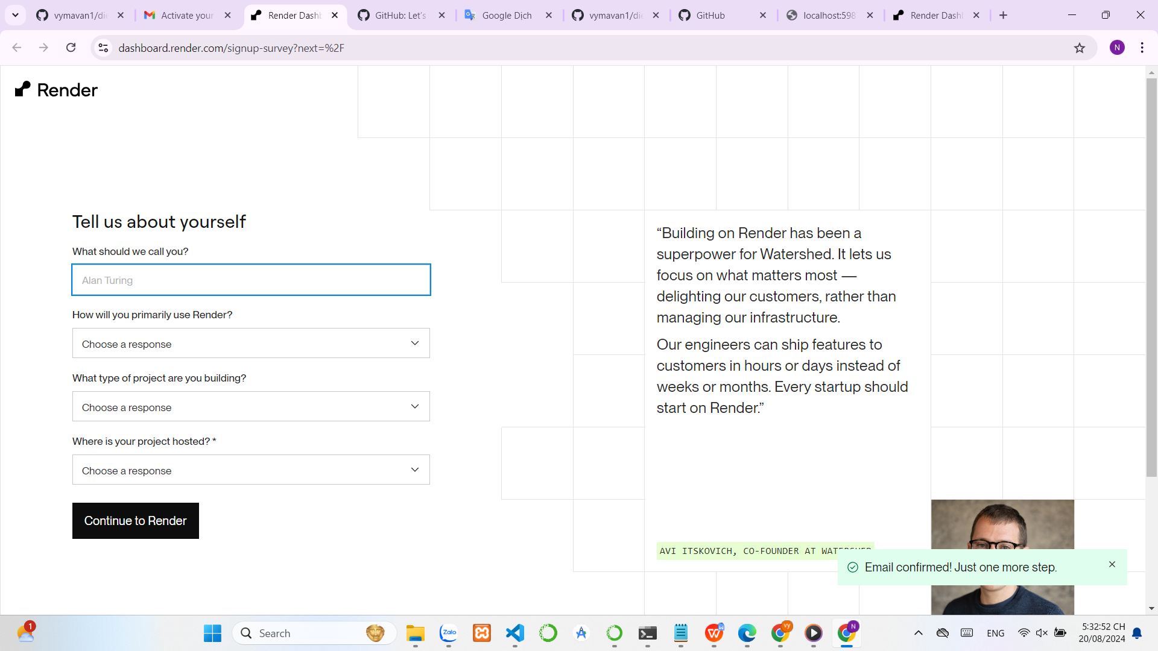
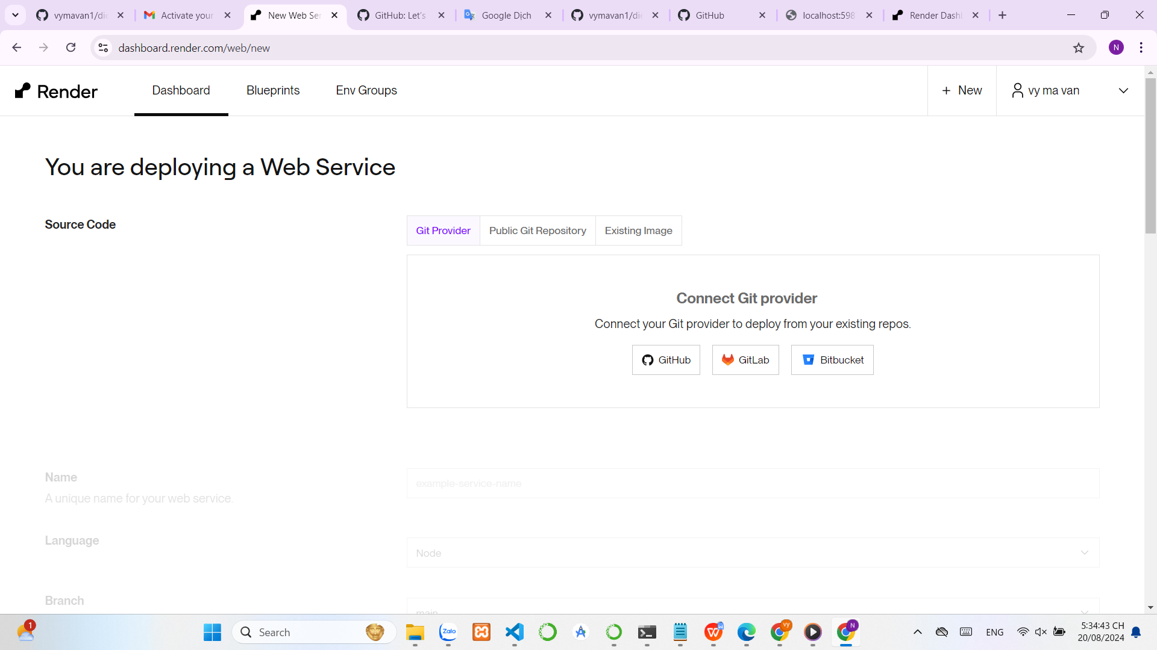
Chọn biểu tượng GitHub và kết nối
Chọn new và bấm vào web service
Nhập thông tin và bấm: continue to Render
Bấm vào GitHub

Slide 13
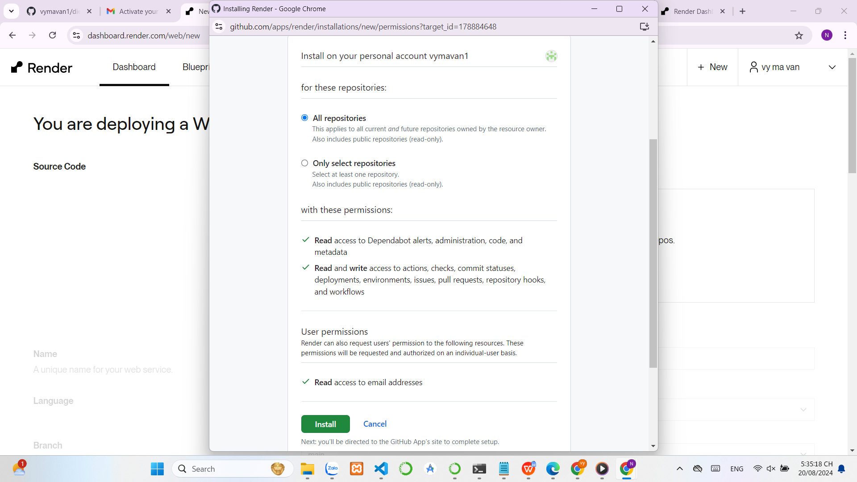
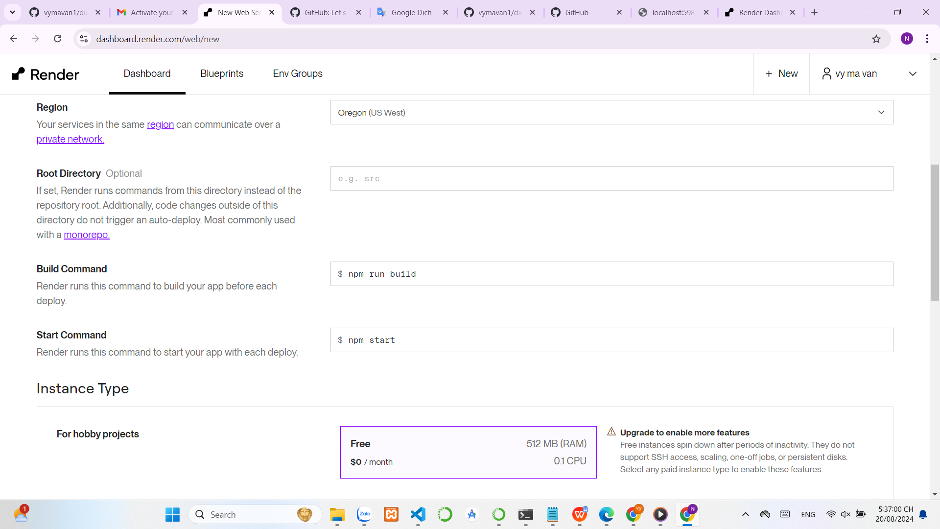
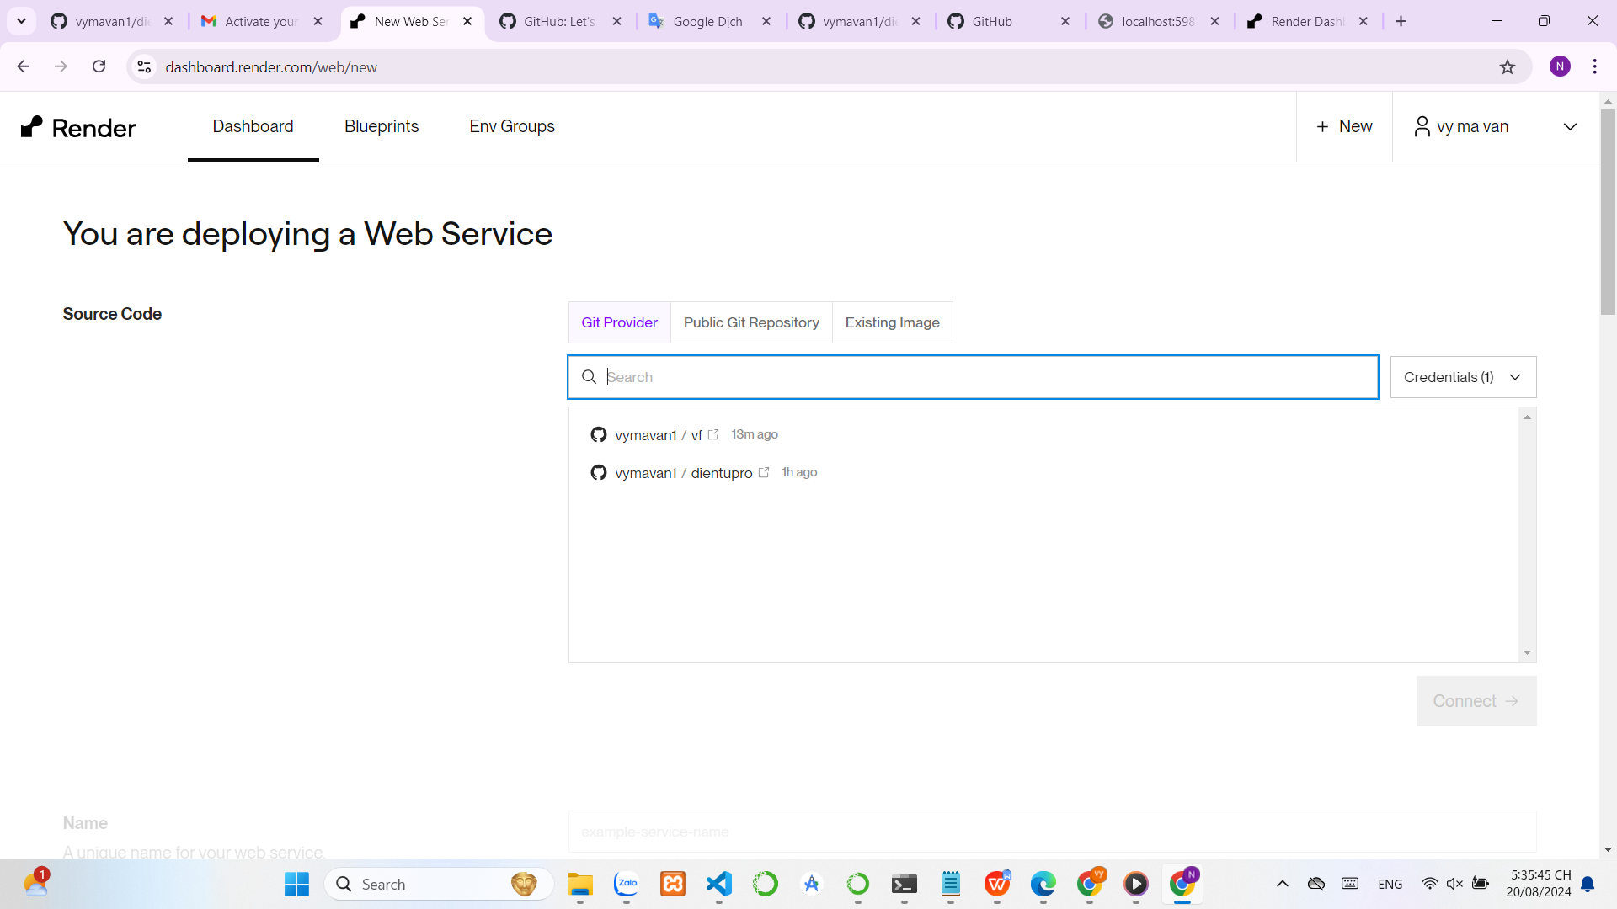
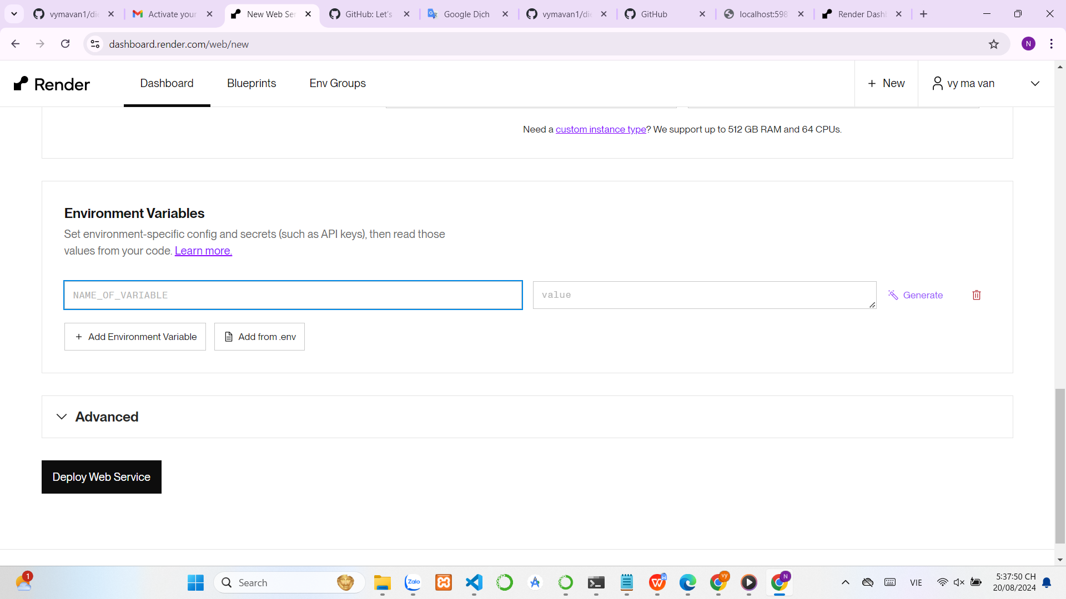
Install
Kéo xuống chọn npm run build, npm start và Free
Chọn dự án cần triển khai và connect
Nhập environment variables và Deploy web service.
Notice: Không gặp vấn đề trong quá trình thực hiện.

Slide 14

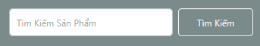
3. Mô tả chi tiết output
Giao diện trang chủ
Giao diện giỏ hàng
Giao diện tìm kiếm sản phẩm

Slide 15
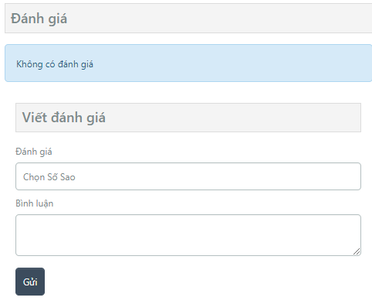
Giao diện đánh giá sản phẩm
Giao diện danh sách sản phẩm

Slide 16
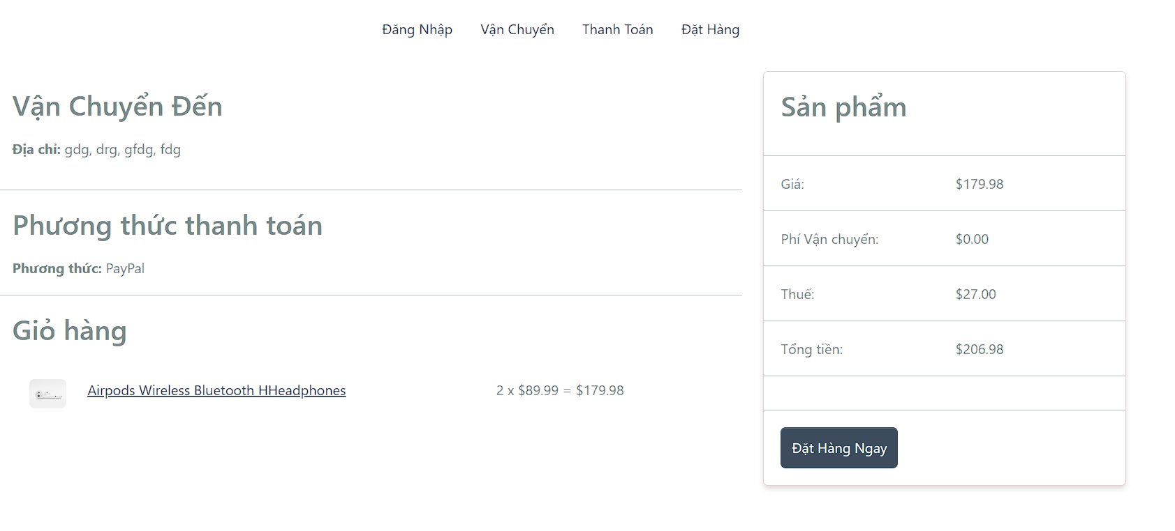
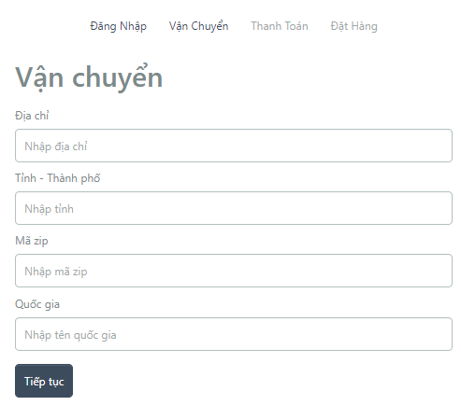
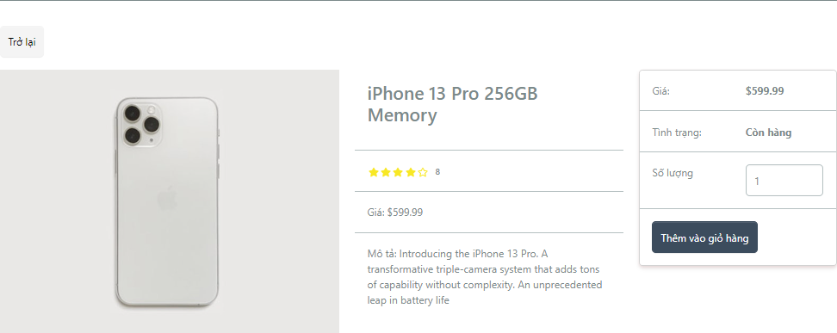

Giao diện thanh toán
Giao diện chi tiết sản phẩm

Slide 17
THANKS!

